Slide 1
地図タイル入門（ラスタ）

Slide 2
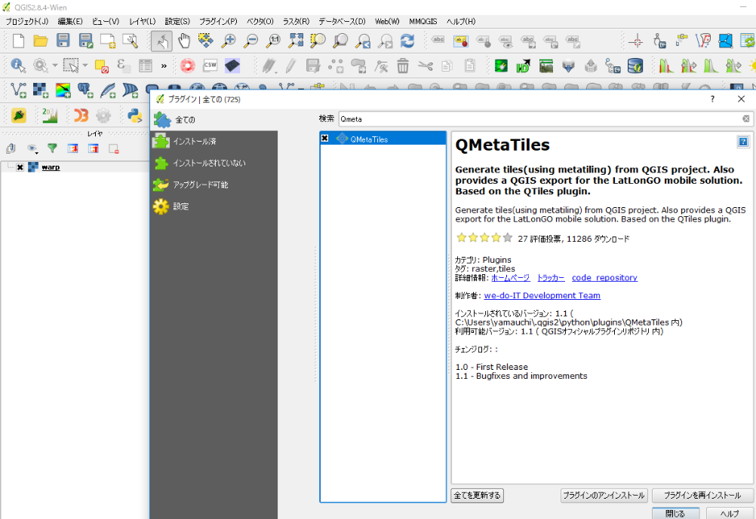
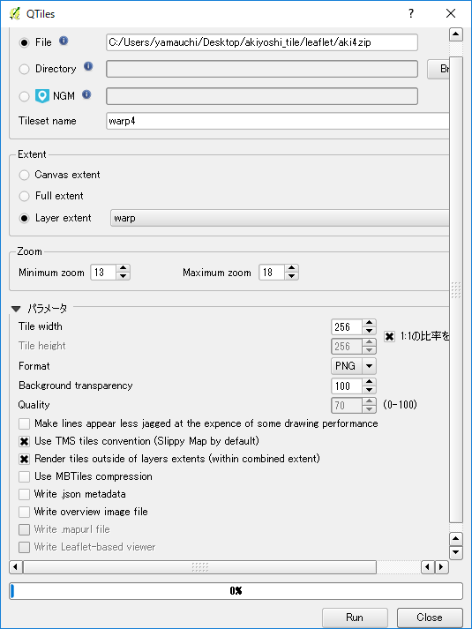
1. QGISを起動し、タイル化したいラスタデータ（EPSG:3857）をGeotiff形式で用意する。
2. プラグインの管理とインストールから、QTilesをインストールする。
3. プラグイン＞ QTiles＞ QTilesを起動し、出力ファイルを設定する。
4. 出力場所、出力するレイヤ、ズーミング（ここでは13-18とした）、パラメーター（ Use TMS tiles convention(Slippy Map by default)とrender tiles outside of layers extents(with in extent) ）を指定し、OKをクリックする。
5. OKをクリックすると.zip形式のファイルが出力される。

